Slide 1

システムのご紹介
株式会社シーイーシー
営業本部 首都圏営業部
2024年4月22日更新

Slide 2
目次
多要素・二要素認証とは
2
Azure AD版
PCログオンシステムとは
3
Azure AD版 エディション概要
24
SmartSESAME 自治体の導入実績
4
クラウド上の管理機能
25
導入実績の高いセキュリティサービス
5
PCへの展開やログオン認証
26
SmartSESAME PCログオンとは
動作環境
27
PCログオンの特長
7
選べる認証方式
8
シングルサインオン（オプション機能）
選べる管理方式
9
シングルサインオンによる自動サインオン
29
選べる管理方式
10
スタンドアローン版／AD版の違い
30
かんたん登録
11
シングルサインオンのシステム構成例
31
かんたん登録
12
シングルサインオンの対象範囲
32
柔軟な運用
13
柔軟な運用
14
appendix AI顔認証システムについて
救済措置
15
AI顔認証システムの特長
34
ログオン履歴管理
16
各種システムポリシー
35
PIN運用
17
利用シーン
36
ICカード認証機能
18
生体認証機能
19
ポリシー設定
20
スタンドアローン版／AD版の違い
21
動作仕様
22

Slide 3
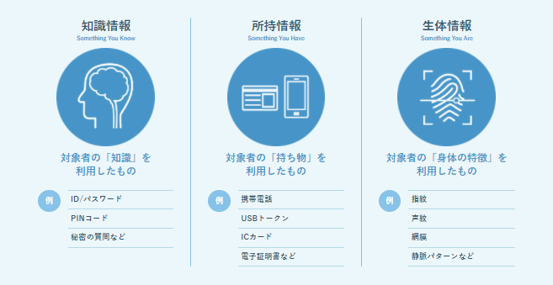
多要素・二要素認証とは
2つの要素を組み合わせることでセキュリティを強化
多要素・二要素認証とは、PCを起動してIDとパスワードを入力し、さらに別の要素を組み合わせなければ認証できない方式のことです。認証するための“要素”は大きく下記の3つに分けられます。

Slide 4
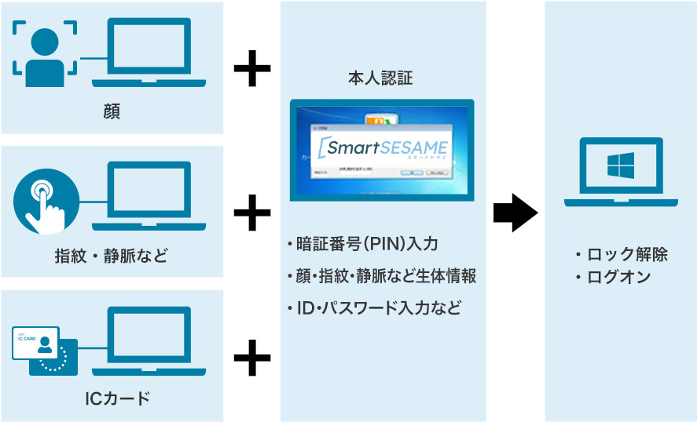
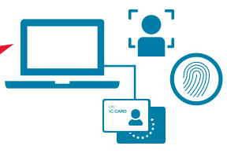
PCログオンシステムとは
クライアントPCの不正利用と画面からの情報漏えいを防止
PCや業務アプリケーションの利用が増える一方で、セキュリティ事故が後を絶ちません。ICカードや生体認証でPCへログオンすることで、なりすましや不正操作による情報漏えいを防ぎます。
個人情報を扱う共有PCを低コストで
多要素認証対応に
利用者にパスワード管理を委ねない
マイナンバー専用PCのセキュアな管理を
実現します。
2015年3月に総務省が発表した『地方公共団体における情報セキュリティポリシーに関するガイドライン』の
二要素認証にも対応できます。

Slide 5
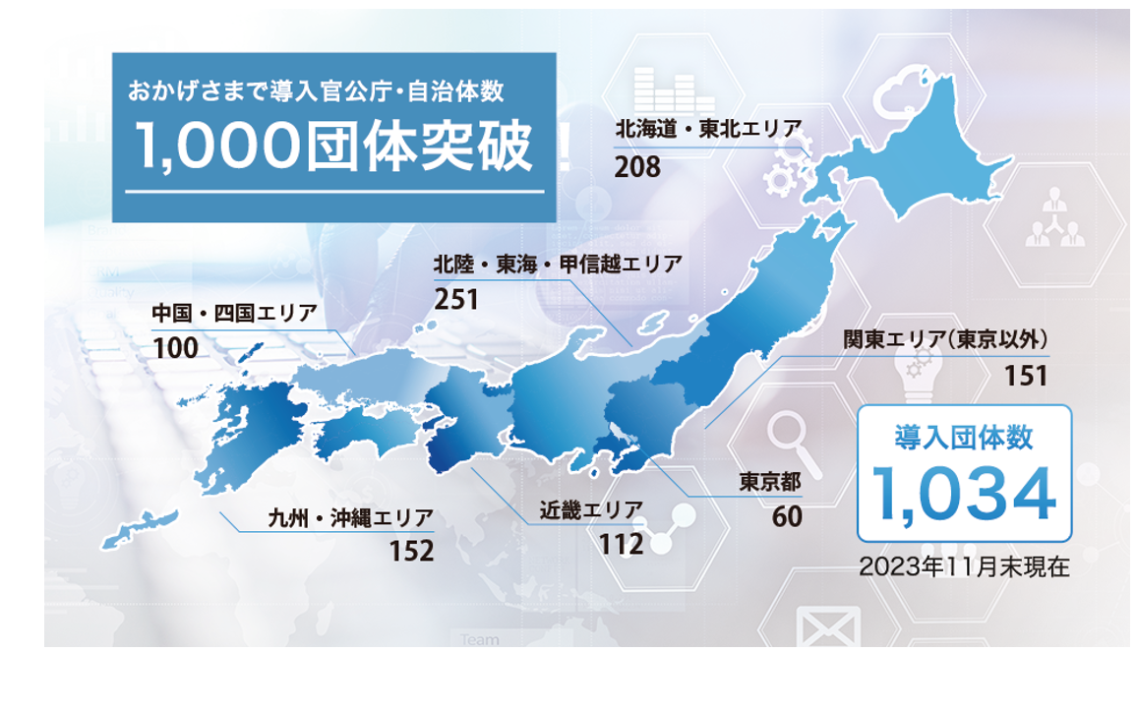



SmartSESAME 自治体の導入実績

Slide 6
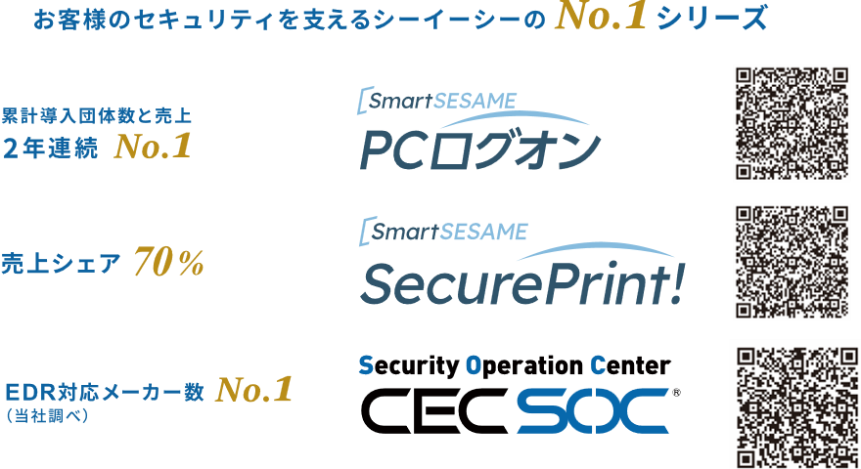

導入実績の高いセキュリティサービス

Slide 7
SmartSESAME PCログオンとは

Slide 8




PCログオンの特長
選べる認証方式・管理方式
ICカードや顔・指紋・静脈など生体認証による二要素認証に対応
Active Directory対応の集中管理、ワークグループ環境下のスタンドアローンにも対応
認証サーバー、ログサーバーレスで導入可能
集中管理する場合でも、Active Directory内で生体・カード番号の管理が可能
専任のサーバー担当者を設ける必要がないため管理負荷を軽減
登録・管理もラクラク
初期登録は、ユーザーが自分のPCで生体・Windowsアカウントを登録
徹底したスリム設計で余分な機能を外し、PCの”ログオン”に特化。管理項目が少なく簡単導入、管理負荷軽減を実現
マイナンバーカードにも対応
FeliCaやMifareなどのICカードはもちろんのこと、 マイナンバーカードによるログオンにも対応
※JPKIシリアル方式は現在開発中

Slide 9
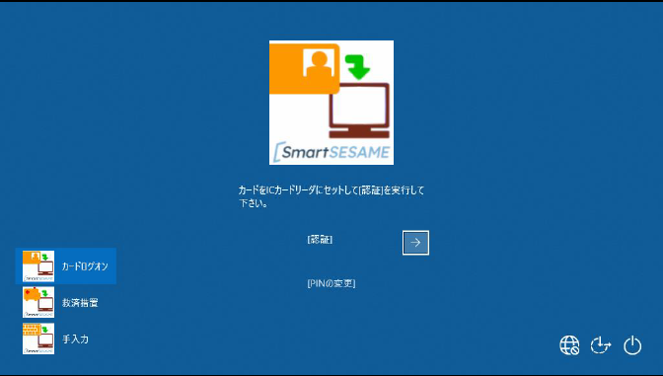
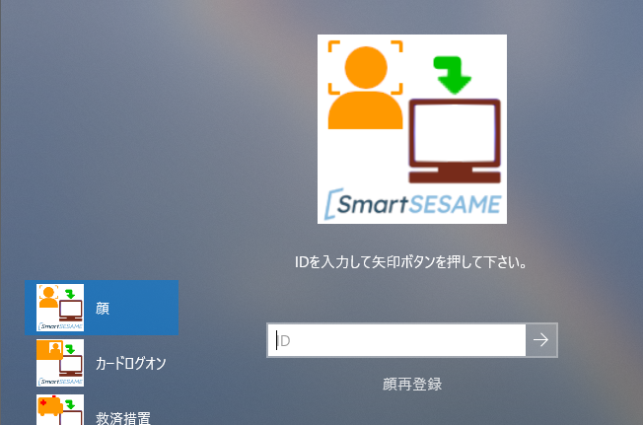

選べる認証方式
ICカードや生体認証による多要素・二要素認証に対応
ICカードや顔・静脈・指紋などの生体認証で多要素・二要素認証の仕組みを取り入れることができます。テレワーク時にも、PCに多要素認証が入っていることでPCの紛失・盗難時の情報漏えいのリスクを解消。安心して作業を行うことが可能です。
ICカード認証
生体認証
カードログオン
顔
【ICカード認証】
【本人認証】
登録済みカード以外は使用できません。
生体情報による認証チェックを実施します。
顔認証はPC内蔵のWebカメラ及び外付けのWebカメラが利用可能
です（WebカメラはSVGA以上が必要）。
指静脈認証または指紋認証が利用可能です（当社指定の認証リーダー以外は事前検証が必要）。
【本人認証】
PIN（暗証番号）による認証チェックを実施します。
※PIN(暗証番号）の入力を必要としないことも可能です。
※顔認証はPIN(暗証番号）による認証も可能です。

Slide 10



選べる管理方式
Active Directory版、スタンドアローン版にも対応
Active Directory対応の集中管理、ワークグループ環境下のスタンドアローンにも対応しています。
スタンドアローン版
Active Directory版
全ての情報が利用者PC上で管理されます。各PC上でICカード番号/生体情報やポリシー情報を設定する必要があります。なお、PC単位に登録情報を変えることができます。
ログオン履歴はパソコンのWindowsイベントログに出力され、パソコンごとに管理・閲覧することができます。
Active Directory内でICカード番号/生体情報を集中管理し、管理ソフトウェアにてICカード番号/生体データの登録、編集、削除などを行います。登録されている認証情報はドメイン傘下のどのPCでも利用可能です。
各クライアントPCから出力されたログオン履歴を管理ソフトにて集中管理・閲覧することができます。
ICカード認証
ICカード認証
ICカードリーダー
Active Directory
ICカードリーダー
PCログオンクライアントソフト
Windows
アカウント情報
PCログオンクライアントソフト
Windows
アカウント情報
ICカード番号
ログ情報
ポリシー情報
ICカード番号
生体情報
各種キャッシュ
（オフライン用）
Windows
アカウント情報
PCログオン管理ソフト
各種キャッシュ
（オフライン用）
PCログオンクライアントソフト
PCログオンクライアントソフト
ログ情報
ポリシー情報
PCログオンクライアントソフト
生体情報
ログ情報
ポリシー情報
生体用リーダー
生体用リーダー
顔認証
指静脈・指紋認証
管理サーバー
指静脈・指紋認証
※Active Directory版であっても、正常接続時に保存されたキャッシュを
使用して外出時やネットワーク断線時でもログオン可能です。

Slide 11
選べる管理方式
認証サーバー、ログサーバーレス
集中管理する場合でも、サーバーレスで導入できます。
Active Directory版
Active Directory内でICカード番号/生体情報を集中管理し、管理ソフトウェアにてICカード番号/生体データの登録、編集、削除などを行います。登録されている認証情報はドメイン傘下のどのPCでも利用可能です。
各クライアントPCから出力されたログオン履歴を管理ソフトにて集中管理・閲覧することができます。
管理ソフトウェアはADサーバーにもインストール可能です。
ログ情報・ポリシー情報は管理ソフトウェアをインストールしたサーバーで管理されます。
ICカード認証
Active Directory
ICカードリーダー
PCログオンクライアントソフト
PCログオン管理ソフト
Windows
アカウント情報
ログ情報
ポリシー情報
ICカード番号
生体情報
各種キャッシュ
（オフライン用）
各種キャッシュ
（オフライン用）
PCログオンクライアントソフト
生体用リーダー
指静脈・指紋認証

Slide 12
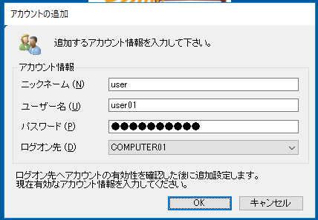
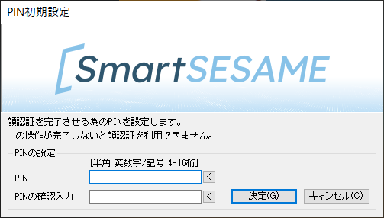
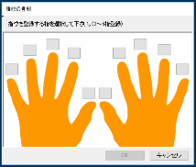

かんたん登録
簡単な導入
初回ログオン時（認証データ未登録時）は、自動的に認証データの登録処理となり、クライアントPC上で利用者自身が認証データを登録します。カード番号は管理者による一括登録も可能です。
Active Directory版
指静脈／指紋認証
① 管理ソフトウェアで管理者がICカード番号を登録
② カードリーダードライバーをインストール
③ クライアントソフトをインストール
① 管理ソフトウェアで管理者が生体ID（社員番号等）を登録
② 指静脈／指紋リーダードライバーをインストール
③ クライアントソフトをインストール
④ 「アカウントの追加」画面でログオンに必要な
WindowsユーザーID/パスワードを入力
④ 生体IDを入力後、 「アカウントの追加」画面でログオンに必要な
WindowsユーザーID/パスワードを入力
Windows IDを入力
Windows IDを入力
Windowsログオンパスワードを入力
Windowsログオンパスワードを入力
⑤ 「PIN初期設定」画面でPIN設定
生体IDを入力
⑤ 生体情報を登録（最大5指まで）
表示されているPIN長に従い入力
右手人差指を押下
PINの最小桁数は管理者がSmartSESAME ポリシーにより0～16桁で設定します。0桁のPINが設定されているカードの場合、PINを使用しない選択も可能
(空欄のまま［OK］押下)
［決定］ボタン押下で初回登録完了
［OK］ボタン押下で初回登録完了

Slide 13
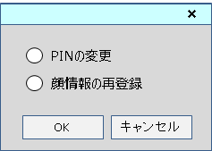
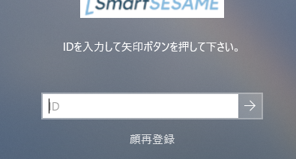
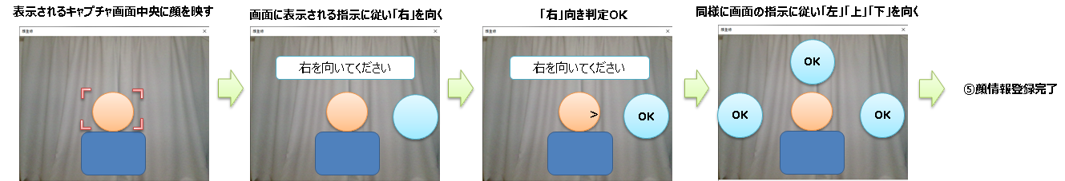
かんたん登録
顔認証
顔データの再登録
① 管理ソフトウェアで管理者が生体ID（社員番号等）を登録
② クライアントソフトをインストール
① 通常の顔認証＋PIN認証処理後、顔再登録の確認画面で
「顔情報の再登録」を選択し、「OK」を押下
③ 生体IDを入力後、 「アカウントの追加」画面でログオンに必要なWindows
ユーザーID／パスワードを入力
② 顔再登録の確認画面で「顔情報の
再登録」を選択し、「OK」を押下
Windows IDを入力
Windowsログオンパスワードを入力
生体IDを入力
④ 生体情報を登録
顔データの登録処理へ
顔情報登録完了
⑤ 「PIN初期設定」画面でPIN設定
PINの最小桁数は管理者がSmartSESAME ポリシーにより0～16桁で設定します。0桁のPINが設定されているカードの場合、PINを使用しない選択も可能 (空欄のまま［OK］押下)
表示されているPIN長に従い入力
［決定］ボタン押下で初回登録完了

Slide 14
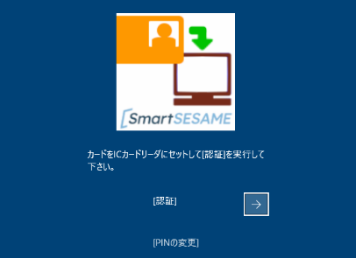
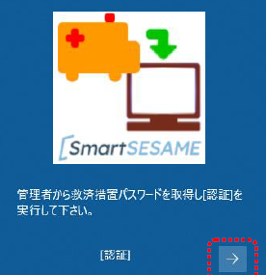
柔軟な運用
ICカード認証と生体認証の併用
用途に応じて認証方法を柔軟に切り替えることができます。
通常の業務で使用するPC：ICカード認証 | セキュアな業務PC：生体認証
ICカード認証
生体認証
1. ICカードのみ
2. ICカード＋Windowsパスワード
3. ICカード＋PIN（暗証番号）
4. ICカード＋PIN（暗証番号）＋Windowsパスワード
1. 生体ID＋生体認証（※）
2. 生体ID＋生体認証（※）＋Windowsパスワード
3. 生体ID＋顔認証＋PIN（暗証番号）
※生体認証：顔、指静脈、指紋
＜ICカード認証と生体（例：顔）認証併用イメージ＞
ICカード認証
顔
ログオン画面左下の一覧より利用したいログオン方法を選択すると各認証画面に切り替わります。

Slide 15
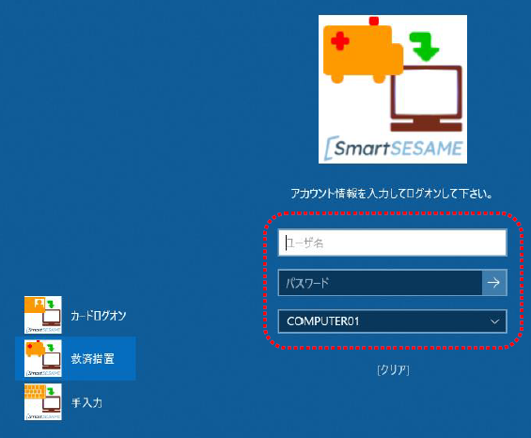
柔軟な運用
スクリーンロック・ロック解除
スクリーンロックの解除時にも「ICカード認証」や「生体認証」が必要となります。
ロック後指定時間を経過すると強制ログオフを行うポリシー設定が可能です。ICカード認証においてカードを外してもロックしない運用および生体認証利用環境では、スクリーンセーバー解除後にPCがロック状態に遷移する設定を推奨します。
複数Windowsユーザーに対応
1利用者（カードまたは生体ID）あたり、最大で5アカウントまで利用できます。
複数の利用者で共有するアカウントも利用できます。
手入力ログオン
［手入力］はポリシー設定により許可されたPCでのみ表示されます。
ユーザーID、パスワードを
手入力してログオン
ポリシーで表示／非表示
を切り替え

Slide 16
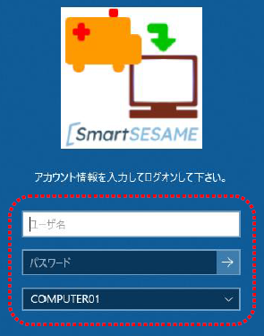
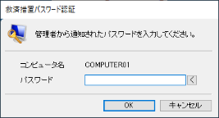
救済措置
救済措置
手入力ログオンの利用を救済措置パスワード認証に成功した場合のみ利用可能とします。
救済措置パスワードは管理者により条件(コンピュータ名またはドメイン傘下共通、使用期間)を指定して 生成され、
利用範囲や期間を限定した運用が可能です。（１ヵ月有効）
救済措置パスワードの生成と利用にはネットワークが繋がっている必要はなく、完全なオフライン環境でも運用が可能です。
生成された救済措置パスワードを利用者に通知し、利用者が救済措置パスワード認証に成功すると手入力ログオン画面が
表示されます。
管理者より通知された
救済措置パスワードを入力

Slide 17
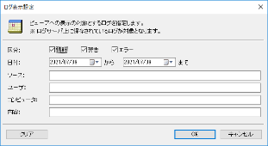
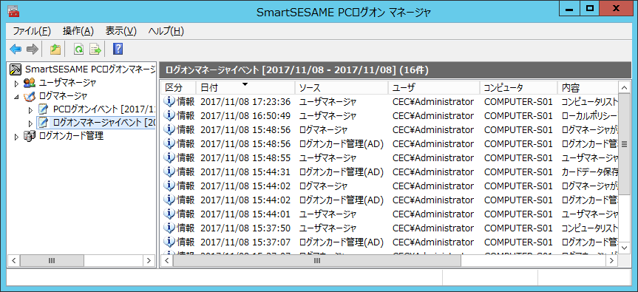

ログオン履歴管理
PCのログオン履歴を記録
「誰が」「どのPCから」「いつ」などのログオン履歴をログに記録します。
「PIN間違い」「カードロック」などの履歴をログに記録します。
「ICカード番号」または「生体ID」がログに記録される為、同一のWindowsユーザを複数の利用者で使用している場合でも本人を特定できます。
記録されたログは、Actvie Directory版では管理ソフトウェアに収集され、スタンドアロン版ではPC上のWindowsイベントログ(Applicationログ)に保存されます。
履歴の保持期間は任意に設定できます。
管理ソフトウェアのログオン履歴確認画面
ログの表示設定で絞込み・検索が可能
CSVファイルへのエクスポートが可能

Slide 18
PIN運用
PIN（暗証番号）間違いによるロック
複数回連続でPIN（暗証番号）を間違えた場合、ICカード／生体情報がロックされ使用できなくなります。
ロックされたICカード／生体情報は管理機能よりロック解除が行えます。
柔軟なPIN運用が可能
PINには最小桁数や複雑さ、失敗許容回数、履歴数などのルールを設けることができます。
PINを使用しない設定も可能です。
PINには有効期限を設定する事ができ、PINの残された有効期間が設定する警告日数より短くなった場合、 PIN の変更を促すメッセージを表示できます。
利用者がPINを失念した場合、管理機能によるリセット操作を行います。

Slide 19
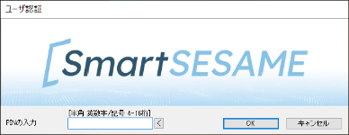
ICカード認証機能
発行済みICカードに対応
マイナンバーカードや社員証等の発行済みのICカードも利用できます。詳細はご相談ください。
ICカードを一意に認識する番号として、ICカードの中に書き込まれた社員番号等も利用できます。
失効処理・カード忘れ対応・有効期限設定
ICカードの紛失や盗難時にも利用停止処理で、ICカードの悪用を防ぎます(Active Directory版のみ)。
利用者がICカードを忘れた場合は、2通りの方法で対応できます（併用可）。
① 救済措置パスワード方式：緊急時の救済措置パスワード認証を経てアカウントを指定してログオン
② スポットカード方式 ：スポットカードで認証
事前に利用期間が分かる場合は、ICカードの有効期限を設定することで、安全に利用管理できます。
リモートデスクトップを通したICカード認証が可能
PCログオンがインストールされたPCにリモートデスクトップでログオンする際、接続元のPCに接続されたICカードリーダを使用して接続先のPCに対するICカード認証を行うことができます。
（指静脈・指紋認証は使用できません）
接続元PC
リモートデスクトップを
通したICカード認証
接続先PC

Slide 20
生体認証機能
利用可能な生体認証及びデバイス
顔認証には、SVGA以上のWebカメラを使用します。認証情報には特徴点を抽出した独自のデータを利用します。また、顔写真等によるなりすまし防止対策やマスク対応も行っています。
指紋または指静脈を使用した生体認証が可能です。
（当社指定以外の指紋センサーを利用する場合、評価用ソフトウェアを使用して事前に検証いただく必要があります）
利用者の識別
生体IDを入力して
認証開始（［→］か Enter ）
生体IDを入力して
認証開始（［→］か Enter ）
利用者ごとに一意となる識別子(生体ID)を付与し、これに生体情報やログオンに使用するアカウントを紐づけます。
生体情報登録時や認証時はこの生体IDを画面に入力して登録/認証を行いますが、過去そのPCで認証された生体IDは入力を省略することができます。
user01
初回利用時（PC毎）
生体情報の登録や更新
利用者の生体情報登録は初回利用時にクライアントPC上で行います。
認証しづらくなった場合、クライアントPC上での利用者による再登録や、管理機能からクリアすることが可能です。
生体情報をクリアした場合、次回利用者による再登録を行います。
次回以降
生体IDは入力せず
認証開始（［→］か Enter ）

Slide 21
ポリシー設定
ポリシー設定
PCログオンの各種動作を決めるポリシーを設定します。
システムポリシー(Active Directory版のみ)にはシステム全体に一様に適用するポリシーを設定、ローカルポリシーにはPC個別に対して適用するポリシーを設定します。
システムポリシーとローカルポリシーがマージされたものがPCに適用されます。
●ポリシーの例
項目 | 設定内容
ICカード認証でログオンした後、 カードをICカードリーダから外した時の動作 | ロックする or ロックしない
ICカード認証や生体認証を行わない 手入力によるログオン | 許可する or 許可しない
同じアカウントを紐づけた別のカード（利用者）によるロック解除 | 許可する or 許可しない
PINに関する条件 | 最小桁数や複雑さ、PIN履歴の記録有無(再利用制限)、 ロックするまでのPIN認証失敗回数 etc.
生体情報の条件 | 認証時の厳しさを1~3段階（低～高）で指定できます。 指紋/指静脈を登録する最低指数 etc.
Actvie Directory版における キャッシュに関する条件 | キャッシュ保存最大数、有効期間 etc.

Slide 22
スタンドアローン版／AD版の違い
項目 | スタンドアローン版 | Active Directory版
利用者情報の管理 | 各クライアントPCのHDD上 | Active Directoryに作成する専用領域内 （スキーマ拡張必要なし）
ログオン可能PC | 利用者情報を事前に登録したPCのみ | ドメイン環境内であればどのPCでも可能
ログの管理場所 | PCのWindowsイベントログ（Applicationログ）へと出力 | 管理ソフトにて集中管理
Active Directory環境 | 任意 | 必須

Slide 23
動作仕様
クライアントOS | Microsoft Windows 10 Pro(32/64bit) Ver.21H2以降22H2まで Microsoft Windows 10 Enterprise(32/64bit) Ver.20H2以降22H2まで Microsoft Windows 11 Pro(64bit) Ver.21H2以降23H2まで Microsoft Windows 11 Enterprise (64bit) Ver.21H2以降23H2まで 法人（ビジネス）向けの日本語版OSのみサポート対象です。 Microsoft Windows 10 Education、Enterprise LTSB 2015/2016、LTSC 2019等、上記に記載のないOS、 及びシンクライアント環境についてはお問合せください。 Microsoft Windows RTはサポート対象外です。 顔認証における対象OSは64bitのみとなります。
管理ソフトOS | Microsoft Windows Server 2012 Standard/Datacenter(64bit) Microsoft Windows Server 2012 R2 Standard/Datacenter(64bit) Microsoft Windows Server 2016 Standard/Datacenter(64bit) Microsoft Windows Server 2019 Standard/Datacenter(64bit) Microsoft Windows Server 2022 Standard/Datacenter(64bit) 日本語版OSのみサポート対象です。 上記に記載のないOSについてはお問い合わせください。
ICカード | Sony社規格FeliCa（IDm、ユーザエリア[セキュリティ領域除く]） NXPセミコンダクタ社規格Mifare Standard 1K/4K（UID、ユーザエリア）
ICカードリーダ | Sony PaSoRi RC-S380/S、RC-S300/S、RC-S300/S1
指静脈センサー | mofiria FVA-U4ST、日立 PC-KCA110
指紋センサー | 弊社指定外付け指紋リーダ（パソコン内蔵指紋リーダについてはお問い合わせください）
顔認証用カメラ | Webカメラ （SVGA以上の解像度、30fps以上のフレームレート、カラー）
シングルサインオン対応ブラウザ | Internet Explorer、Microsoft Edge、Google Chrome
既にPCログオンを運用中の環境における各OSバージョンに対する当製品のサポート期限について、Microsoftによるサポートが終了してから1年後までとします。尚、Microsoftによるサポート終了後に新たに確認されたOSの不具合など、内容によっては上記期限内でも対応できない場合があります。

Slide 24
Azure AD版

Slide 25

Azure AD版 エディション概要
Azure ADに直接接続するPCに多要素認証によりログオン
Azure ADに直接接続するPC環境(Azure AD Join)に多要素認証を使用してログオンします。
管理機能はクラウド上に用意される管理機能を使用し、オンプレミスの管理サーバは必要ありません。
管理者やブラウザを使用し、クラウド上の管理機能を利用します。
エージェントをインストールするだけでクラウド上の管理情報と連携し多要素認証によるPCへのログオンを開始できます。
クラウド上の管理機能を使用
オンプレミスの管理サーバ不要
Azure AD
利用者情報
ポリシー情報
ログ情報
Internet
Internet
クラウド上の管理情報
Azure ADに直接接続する
PCへ多要素認証による
ログオン
管理者はブラウザを使用し
管理機能へアクセス
管理者
利用者PC

Slide 26
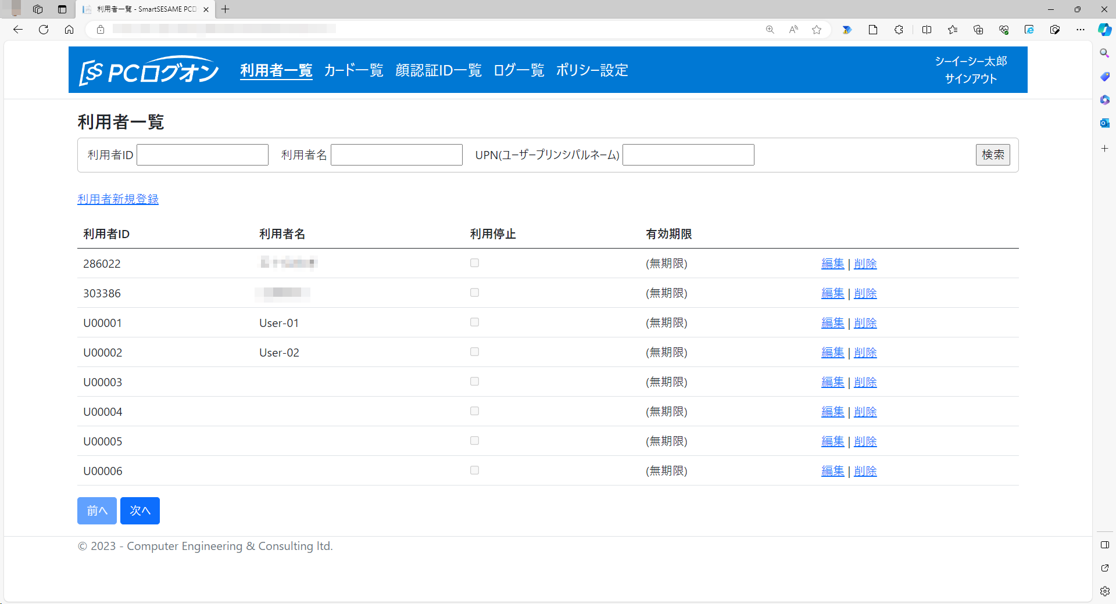
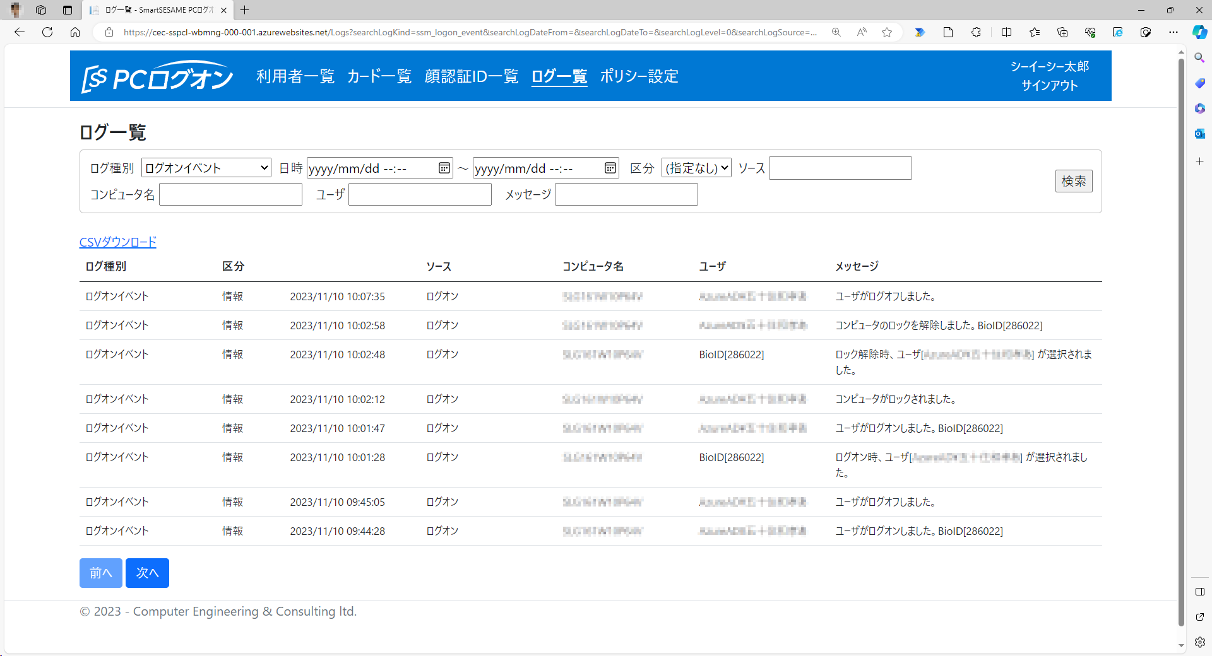
クラウド上の管理機能
クラウド上の管理コンソールを使用し管理業務を実施
クラウド環境上にお客様用の管理コンソール、管理情報領域を用意します。
管理者はブラウザを使用して管理コンソールにアクセスし、利用者情報の登録やポリシーの設定などをします。
PCへ多要素認証によりログオンした結果も管理コンソール上でログとして確認できます。
利用者情報
ポリシー情報
Internet
ログ情報
利用者情報管理
利用者情報、ログ情報などは
お客様毎のクラウド領域で管理
ブラウザを使用し
管理機能へアクセス
ログ確認

Slide 27
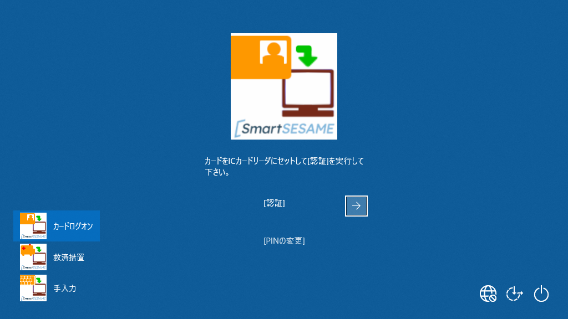
PCへの展開やログオン認証
簡単なPCへの展開、Azure ADへのログオン
PCへはエージェントをインストールだけでセットアップは完了し、複雑な手順は必要ありません。
クラウド上の管理情報を参照し多要素認証によりお客様の用意するAzure ADにログオンします。
ログオンに関する履歴はクラウド上に収集されます。
カード認証＋知識要素、または顔認証+知識要素に対応します。(今後、指紋や指静脈へも拡張予定)
Azure AD
利用者情報
Azure ADにログオン
ポリシー情報
ログ情報
Internet
PCにはエージェントの
インストールだけ
クラウド上の
管理情報と連携
キャッシュ
(オフライン用)

Slide 28
動作環境
Microsoftのサポートするブラウザ、Windows 11環境をサポート
・管理業務を行うブラウザMicrosoft Edge
(Chromium対応版以降)
・クライアント
Windows 11 Pro/Enterprise 64bit (MSサポートバージョン下限～23H2)
※ 「Azure AD」は2023年夏以降で「Microsoft Entra ID」に名称を変更していますが当製品に影響はありません。

Slide 29
シングルサインオン（オプション機能）

Slide 30
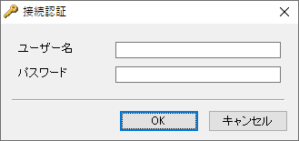
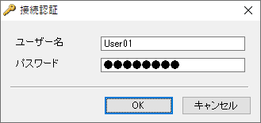

シングルサインオンによる自動サインオン
サイト／アプリケーションへの自動サインオン
シングルサインオンに登録されたアプリ／サイトのログオン画面が表示された際、
PCへのログオンユーザーに対して登録されたサインオン情報より自動的にアプリ／サイトの入力フィールドへの自動入力とログオン操作を行います。（※サインオン情報：対応するアプリ／サイトに対するユーザーID、パスワード等)
入力フィールドへの自動入力
ログオンボタンの自動押下
入力フィールドのロック （Edge、Chromeは非対応）
対象アプリケーションが起動された際、入力フィールドを無効化し、手入力による不正なサインオンを防ぎます。
入力フィールドのロック

Slide 31
スタンドアローン版／AD版の違い
項目 | スタンドアローン版 | Active Directory版
アプリ／サイト情報の管理 | 各クライアントPCのHDD上 | 管理ソフトウェアにて集中管理 各クライアントPCのHDD上 ※併用可
サインオン情報の管理 | 各クライアントPCのHDD上 | Active Directoryに作成する専用領域内 （スキーマ拡張必要なし）
※ログやポリシーの管理およびActive Directory環境要否についてはPCログオンと同じです。

Slide 32
シングルサインオンのシステム構成例
スタンドアローン版
Active Directory版
スタンドアローン版
Active Directory
シングルサインオン
クライアントソフト
シングルサインオンクライアントソフト
アプリ／サイト情報
ログ情報
ポリシー情報
サインオン情報
各種キャッシュ
（オフライン用）
PCログオン
管理ソフトウェア
各種キャッシュ
（オフライン用）
シングルサインオン
クライアントソフト
アプリ／サイト情報
ログ情報
ポリシー情報
シングルサインオン
クライアントソフト
アプリ／サイト情報
ログ情報
ポリシー情報
管理サーバー
アプリ／サイト情報をクライアントソフトウェアで作成
サインオン情報をクライアントソフトウェアで登録
アプリ／サイト情報をクライアントソフトウェアで作成
①で作成した情報を管理ソフトウェアに登録
サインオン情報を管理ソフトウェアまたはクライアントソフトウェアで登録
シングルサインオンはPCログオンを導入していることが前提となります。シングルサインオンのみ利用する場合は別途ご相談ください。

Slide 33
シングルサインオンの対象範囲
対応ログイン画面
  Windows 32bit/64bitアプリケーション
  Webページ (ブラウザはInternet Explorer、Edge、Chromeが対象)
  Web基本認証や「Windows セキュリティ」画面
【注意事項】
SingleSignOnの適用には各アプリ／サイトへの事前検証が必要になります。
ログオン画面の構成によっては対応できない場合があり、以下については特に注意が必要です。
  画面が動的に変わるような画面
  入力欄にカスタムコントロールが使用されている画面
  入力欄へのフォーカスイベント／入力イベントで処理を制御をしている画面
  Adobe Acrobat関連ソフトウェアのログイン画面 等
また、以下については対応できません。
  Java/Javaアプレットのログイン画面
  コンソールアプリケーション画面
  Active Xコントロール内の入力欄

Slide 34
appendix
・AI顔認証システムについて

Slide 35
AI顔認証システムの特長
1
認識精度となりすまし防止
本人認識率99.73％、マスク着用時も98.5％と高い認識精度を実現します。顔写真を使用したなりすまし防止が可能になり、マスク着用時のなりすまし防止にも対応します。
2
PC内蔵Webカメラに対応
PC内蔵のWebカメラおよび外付けのWebカメラが利用できます。認証用のリーダーを用意する必要がなく、低コストで顔認証を導入できます。
※カメラはSVGA以上の解像度が必要となります。
3
顔認証＋PIN（PW）の二要素認証
利用者個人のみが知るPIN番号を必要とする認証も可能です。一定回数PIN間違いをすると認証情報がロックされ、以後ログオンできません。
4
ICカード認証との併用可
顔認証の端末とICカード認証の端末が混在する環境でも一元管理可能です。

Slide 36
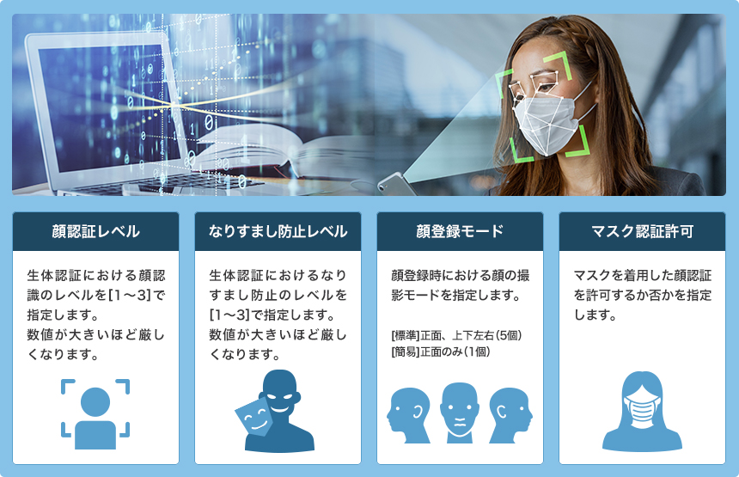
各種システムポリシー

Slide 37
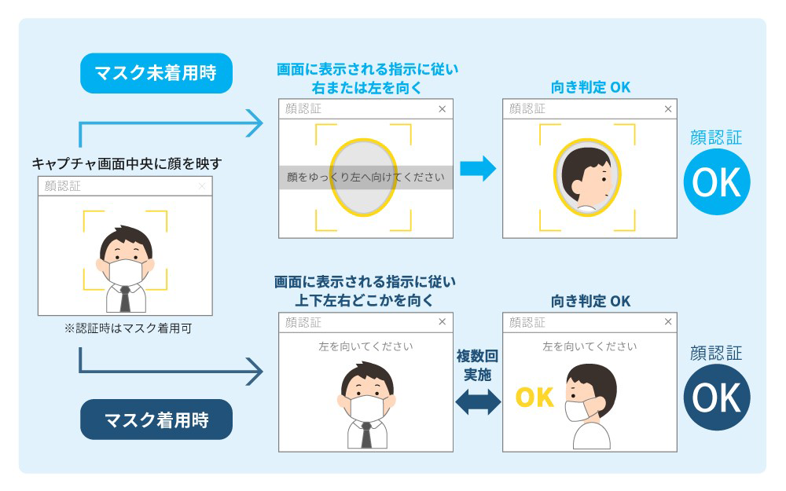
利用シーン

Slide 38
［ お問い合わせ先 ］
株式会社シーイーシー
営業本部
首都圏営業部
連絡先: 03-5783-3162
© Computer Engineering & Consulting Ltd. All rights reserved.

